Slide 1
CST:CJVU_CP Čeština - cvičení pravopis
Čtvrtý týden
Kateřina Frecerová

Slide 2
Kdy psát „n“ a kdy „nn“?
Google → příručka, psaní 2 n → přečti, zpracuj ve skupince

Slide 3
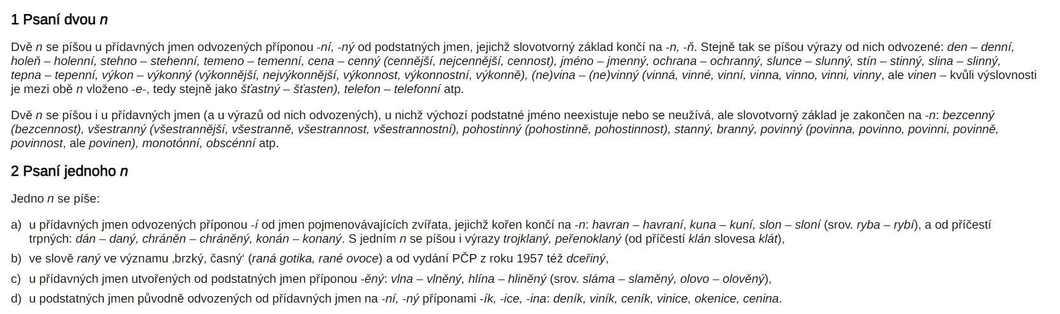

Slide 4
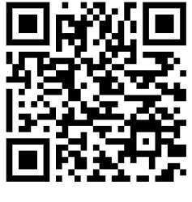
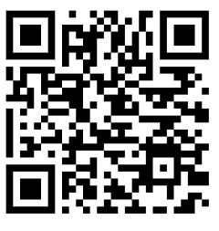
Krok po kroku
Doplňovačka

Slide 5
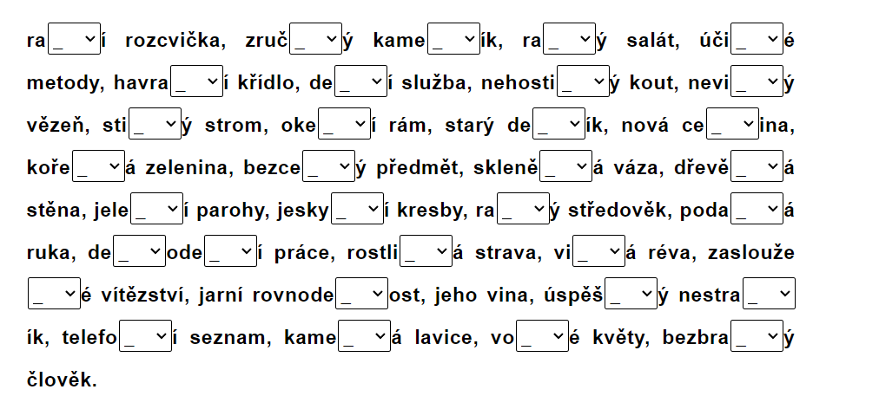

Slide 6
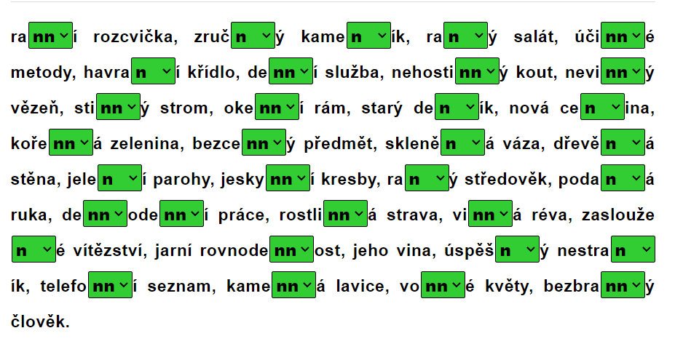

Slide 7
Kdy psát „jakoby“ a kdy „jako by“?

Slide 8
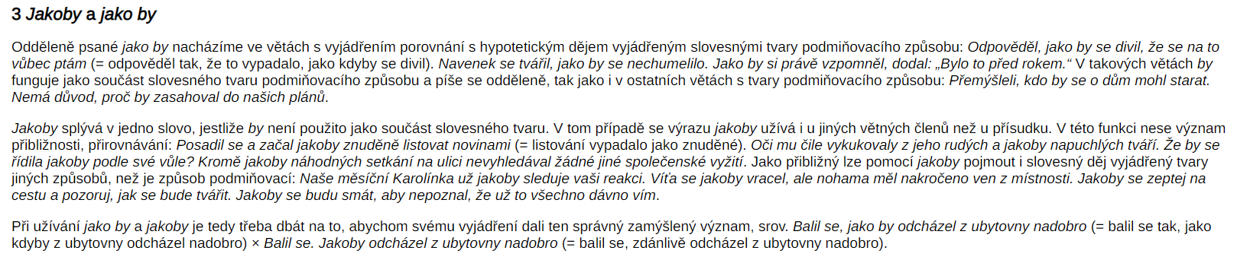
(ODKAZ)

Slide 9
Chová se jakoby dospěle, ale je ještě dítě = (chová se dospělým způsobem).
X
Chová se jako by byl dospělý, ale je ještě dítě = (chová se jako KDYBY BYL dospělý, hypotetický děj, „by“ je součást slovesného tvaru).
Jako by = hypotetický dej, slovesný tvar podmiňovacího způsobu, jako kdyby
Jakoby = přirovnání, přibližnost, způsob, zdánlivě

Slide 10
Pokud si do věty nemůžeme dosadit „jako kdyby“, píšeme „jakoby“ dohromady.
Stává se, že jsou možné oba významy. Záleží na nás, co máme na mysli.
Usmíval se, jako by věděl, co se stalo (= usmíval se způsobem, JAKO KDYBY věděl, co se stalo). Usmíval se, jakoby věděl, co se stalo (usmíval se, zdánlivě věděl, co se stalo).

Slide 11
Seděl ___ přikovaný.
Seděl jako přikovaný. jakoby
Seděl, ___ ho přikovali.
Seděl, jako kdyby ho přikovali. jako by
Celý záběr působil ___ zpomaleně.
Celý záběr působil jako zpomalený. jakoby
Vypadal, ___ ho týrali.
Vypadal, jako kdyby ho týrali. jako by
Přišlo mu, ____ se celý svět zbláznil.
Přišlo mu, jako kdyby se celý svět zbláznil. jako by

Slide 12
Diktát na VS po B ☺
Jak-se-pise.cz

